Slide 1
TUTORIAL DO COMPILADOR CCS PICC

Slide 2
CONTEÚDO
Tutorial Básico
PIC Wizard
Seletor de Dispositivos PIC
Lista de Fusíveis e Interrupções
Monitor de Porta Serial

Slide 3
LISTA DE FUSÍVEIS E INTERRUPÇÕES

Slide 4
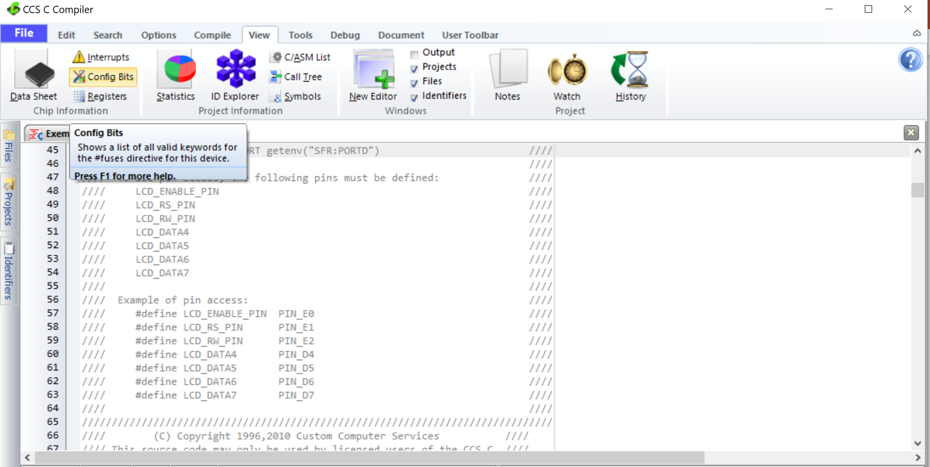
CLICK (1)
CLICK (2)

Slide 5
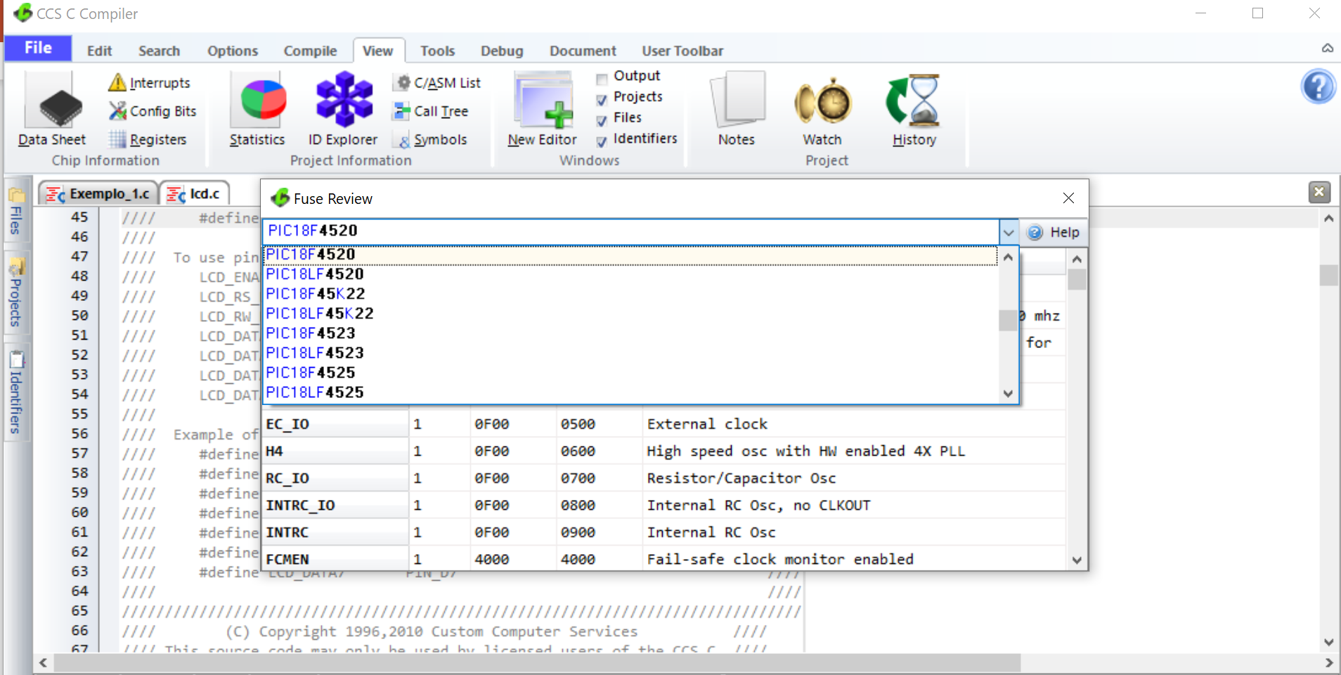
Selecione o dispositivo (isto é 18F4520)

Slide 6
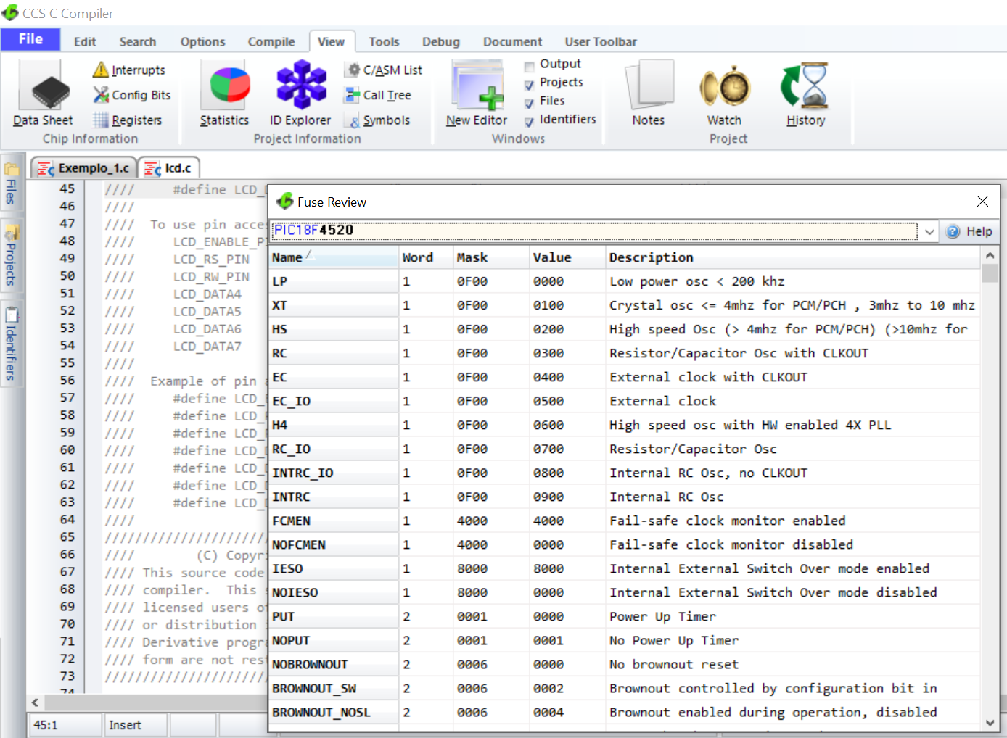
Todos esses fusíveis podem ser usados para o dispositivo selecionado (16F877).
NOTA: Para detalhes de fusíveis consulte o datasheet do PIC

Slide 7
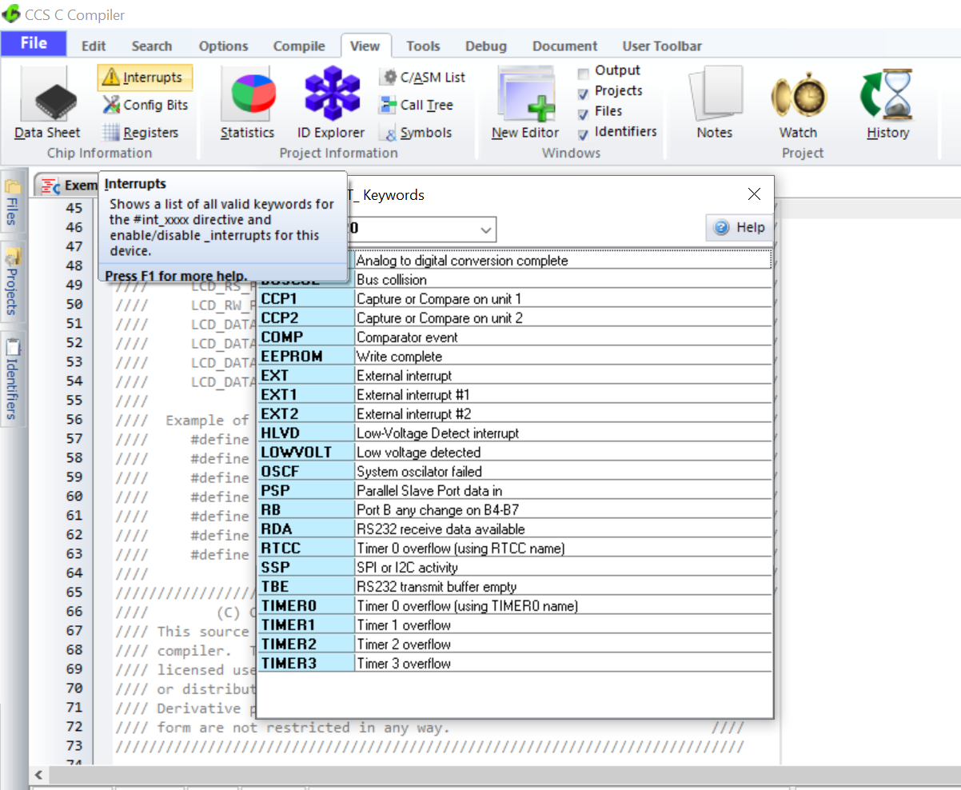
CLICK (1)

Slide 8
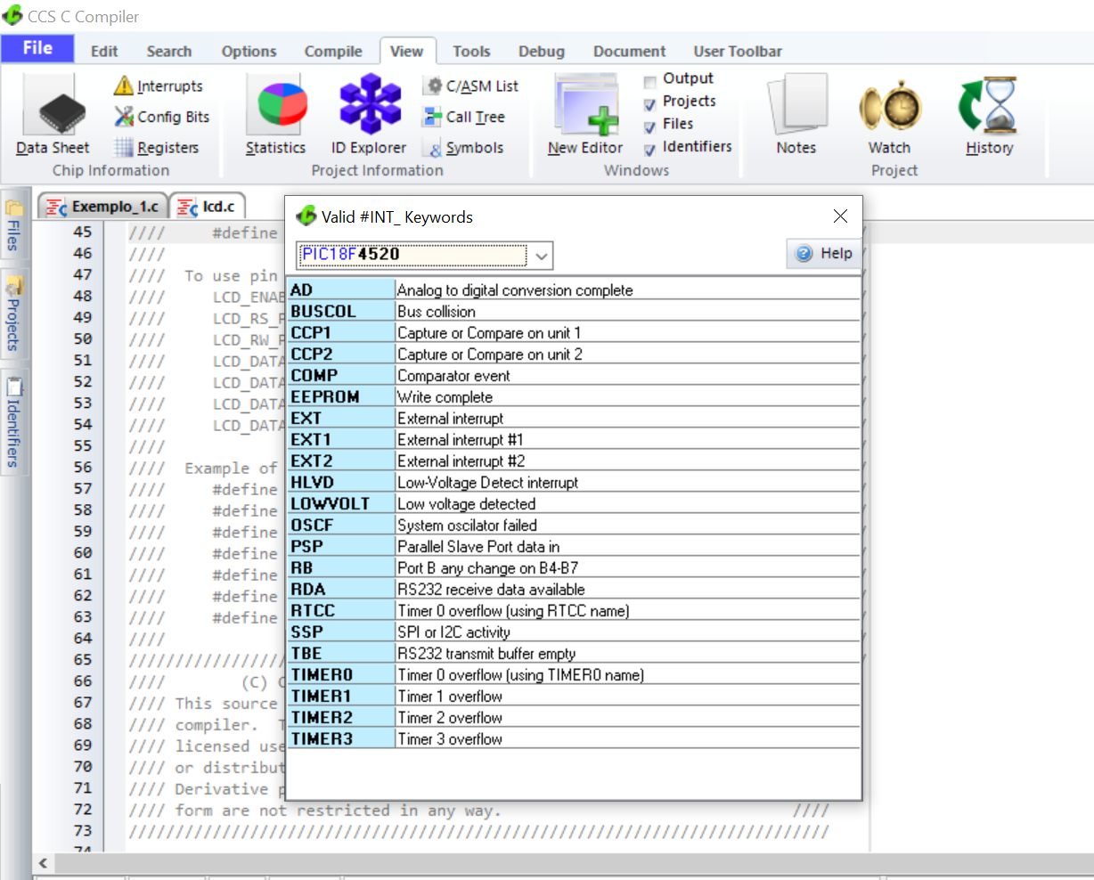
Selecionar o dispositivo
Todas as interrupções que podem ser usadas para o dispositivo selecionado.

Slide 9
MONITOR DE PORTA SERIAL
Essa ferramenta funciona da mesma forma que o Hyperterminal. As versões atuais de Windows não vêm mais com o Hyperterminal.

Slide 10
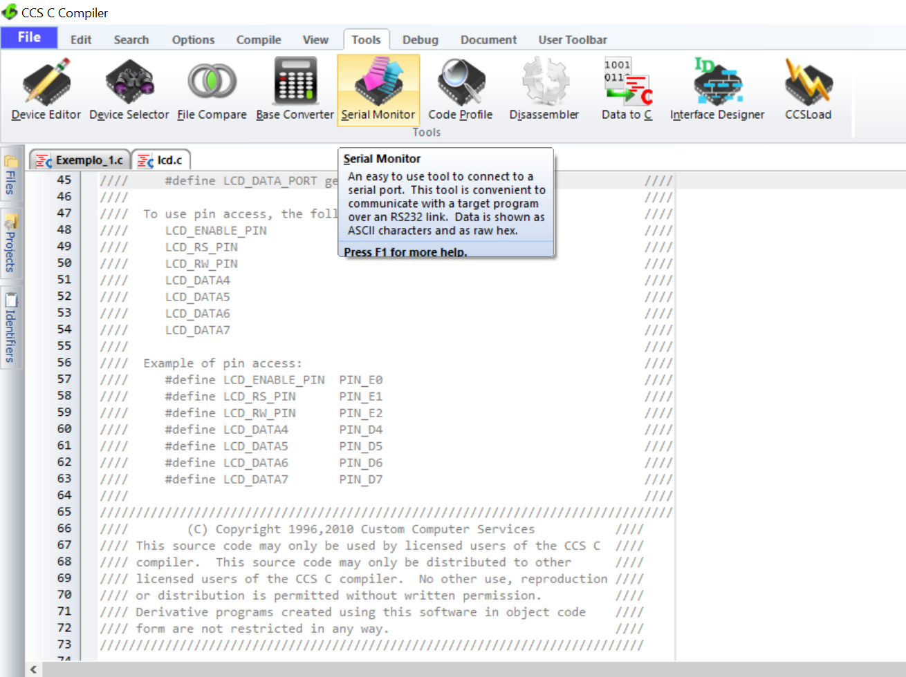
CLICK (1)
CLICK (2)

Slide 11
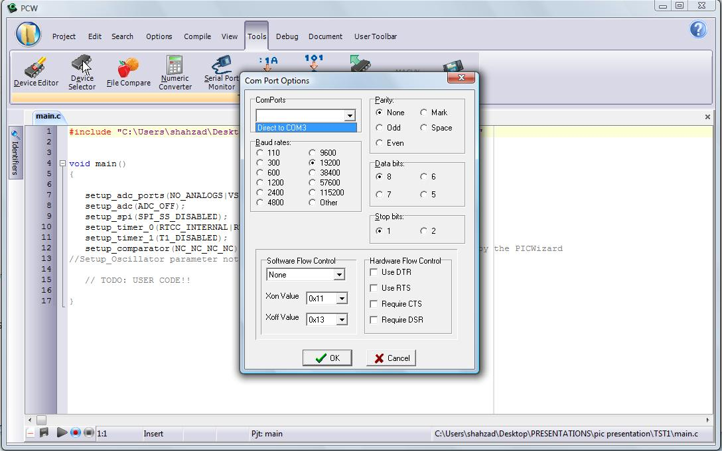
Selecione a porta COM
BAUD RATE

Slide 12
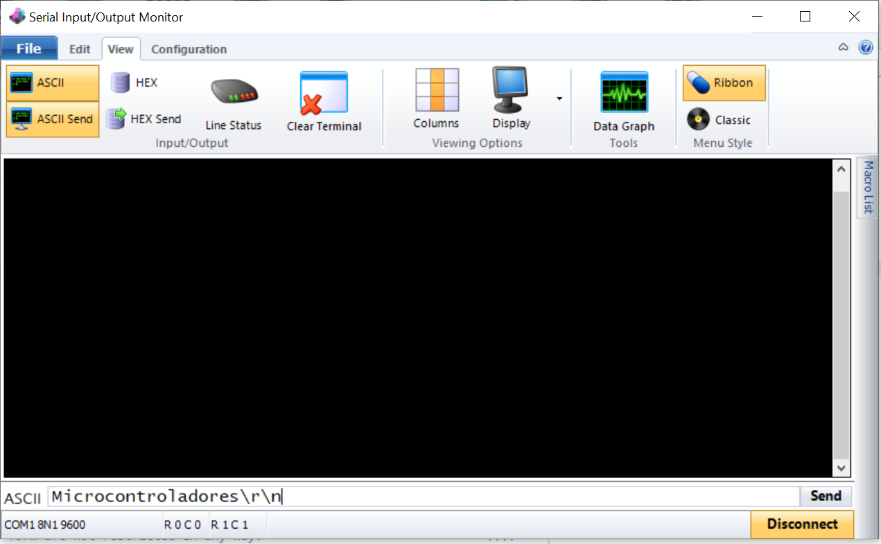
Os dados recebidos aparecem aqui
Digite os dados para enviar à porta serial.

Slide 13
FIM
Não culpe as circunstâncias desfavoráveis que o impedem de fazer o que precisa ser feito como "a chave está em nossa decisão, não em nossa condição"
(Everyday Greatness)

